Slide 1

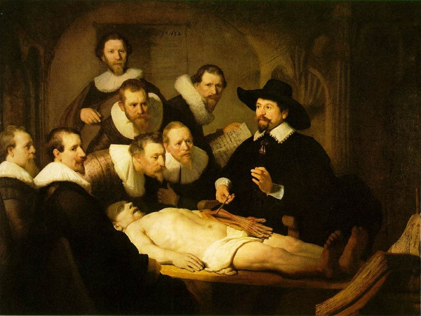



















Nous remercions vivement les Sponsors du
Service de Dermatologie et Vénéréologie
PLATINE
Or
Argent
Lieu
Auditoire Beaumont, Av. de Beaumont 29
Lausanne-CHUV
Organisation
Prof. Michel Gilliet
Service de Dermatologie et Vénéréologie
Hôpital de Beaumont, Av. de Beaumont 29
1011 Lausanne –CHUV
Credits
3 points crédits SSDV
Grand Colloque 11 janvier 2018

Slide 2

Jeudi 11 Janvier 2018 Organisateurs : Prof. Michel Gilliet & Service de Dermatologie et Vénéréologie 09:00 –10:00 Assistants du Service, Service de Dermatologie et Vénéréologie, CHUV «Cas intéressants de l’année 2017 » 10:00 – 11:00 Prof. assoc. Dr Curdin Conrad & PD Dr Olivier Gaide «Révision du Tarmed 2018: qu’est ce que ça signifie pour nous?» 11:00 – 12:00 Brunch de la nouvelle Année et visite des stands ___________________________

